Slide 1
Samenvatting Instructiedia’s Hoofdstuk 1

Slide 2
Leerdoelen
Aan het einde van de les kun je: Verschillende voorbeelden herkennen en benoemen over hoe men aan geld komt. Dagbedragen omrekenen naar jaar-en-maandbedragen en andersom. Het verschil tussen chartaal en giraal geld uitleggen. Resultaten uit een cirkeldiagram afleiden.

Slide 3
Leerdoelen
Aan het einde van de les kun je: - De verschillende soorten uitgaven herkennen en benoemen. - Voorbeelden geven van verschillende soorten uitgaven. - Benoemen wat leasen betekent en hier een voorbeeld van geven. - Beschrijven hoe een begroting tot stand komt. - Uitleggen hoe er een verschil ontstaat tussen de begroting en de werkelijke ontvangsten en uitgaven.

Slide 4
Leerdoelen
Aan het einde van de les kun je: - Een individuele/persoonlijke begroting opstellen. - Uitleggen hoe de rijksbegroting en de miljoenennota ontstaan. - De verschillende vormen van belasting herkennen en benoemen. - Voorbeelden geven van de verschillen vormen van belasting.

Slide 5

Soorten Uitgaven

Slide 6
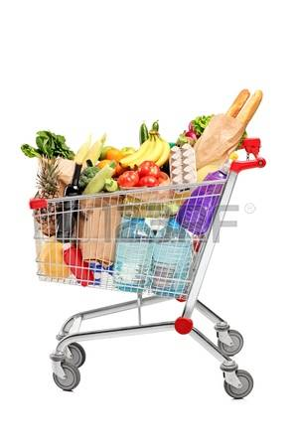


Soorten uitgaven
Huishoudelijke uitgaven
Vaste lasten
Sparen

Slide 7
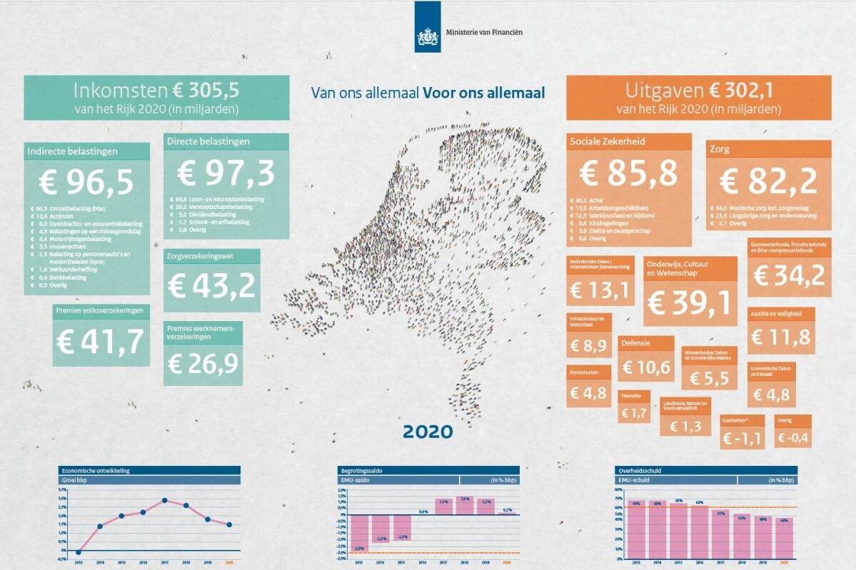
Begroting Een overzicht van alle ontvangsten en uitgaven die in de komende periode te verwachten zijn.
INKOMSTEN
UITGAVEN
- Loon Bijbaantje/Vakantiewerk - Zakgeld - Kleedgeld
Huishoudelijke uitgaven - Snoep & Snacks - Ontbijt/Lunch/Diner
Vaste lasten - Snoep & Snacks - Ontbijt/Lunch/Diner

Slide 8
Belastingen
Directe belastingen
Belastingen worden geheven over de inkomens van burgers en bedrijven. → Loon-en-inkomstenbelasting → Vennootschapsbelasting: Belasting op winst van grotere bedrijven.
Indirecte belastingen
De belasting op goederen en diensten. → Belasting op toegevoegde waarde (btw) / Omzetbelasting: Belasting over dagelijkse inkopen. → Accijnzen: Belasting over alcohol/tabak/benzine. → Overige indirecte belastingen: Belasting over producten die niet aan de EU-kwaliteitseisen voldoen en belasting op

Slide 9


Stappenplan Rekenen
Nick krijgt €12 zakgeld. Dit is zijn totale budget. Hiermee koopt hij kaasbroodjes en rollen koekjes. De prijs van één kaasbroodje is €0,60. Voor één rol koekjes betaalt Nick €0,80
Stap 1: 6 rollen x €0,80 = €4,80.
Stap 2: €12 – €4,80 = 7,20.
Nick wil graag 6 rollen koekjes kopen. Hoeveel kaasbroodjes kan hij dan nog halen?
Stap 3: €7,20 / €0,60 = 12 kaasbroodjes.

Slide 10
Stappenplan Tekenen
Stap 1: Reken uit hoeveel rollen koekjes Nick maximaal kan kopen met zijn huidige budget van €12,-. €12 / €0,80 = 15 rollen koekjes.
Stap 2: Reken uit hoeveel kaasbroodjes Nick maximaal kan kopen met zijn huidige budget van €12,- €12 / €0,60 = 20 kaasbroodjes.
Stap 3: Bepaal de legenda. Bijvoorbeeld rollen koekjes op de x-as en de kaasbroodjes op de y-as. Vul de zowel de x-as als de y-as helemaal in tot aan het maximum.
Stap 4: Teken een lijn tussen de twee punten waarbij Nick zijn hele budget besteedt aan rollen koekjes of aan kaasbroodjes.

